Slide 1
아스키코드를 이용해
한글 자모 분리하기
김욱재

Slide 2
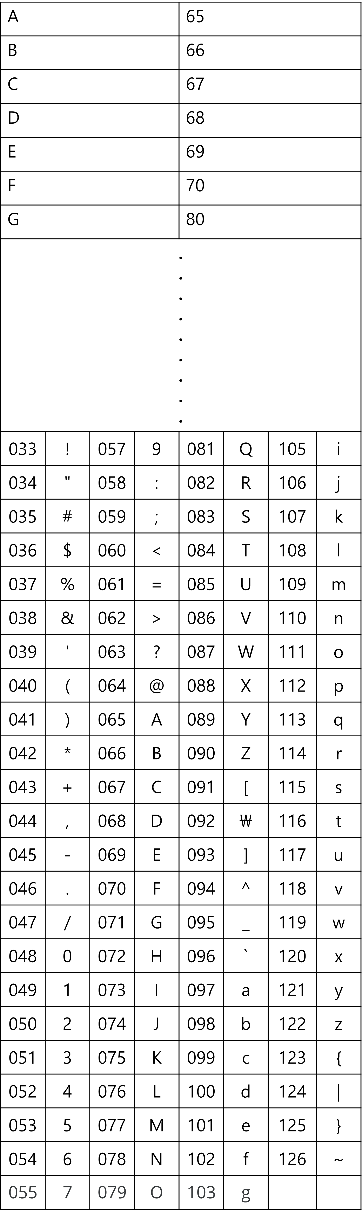
아스키코드란?
문자
번호

Slide 3
한글의 아스키코드는?
+588
+588
+588
자음 = ㄱ
자음 = ㄲ
자음 = ㄴ
자음 = ㄷ
가 | 44032
각 | 44033
갂 | 44034
갃 | 44035
간 | 44036
갅 | 44037
갇 | 44038
. . . . . . . . . .
까 | 44620
깍 | 44621
깎 | 44622
깏 | 44623
깐 | 44624
깑 | 44625
깓 | 44626
. . . . . . . . . .
나 | 45208
낙 | 45209
낚 | 45210
낛 | 45211
난 | 45212
낝 | 45213
낟 | 45214
. . . . . . . . . .
다 | 45796
닥 | 45797
닦 | 45798
닧 | 45799
단 | 45800
닩 | 45801
닫 | 45802
. . . . . . . . . .

Slide 4
결론
588을 더하면 자음이 바뀐다
+588
닫(45802)
랃(46390)

Slide 5
+56
+56
모음 = ㅏ
모음 = ㅑ
모음 = ㅓ
가 | 44032
각 | 44033
갂 | 44034
갃 | 44035
간 | 44036
갅 | 44037
갇 | 44038
. . . . . . . . . .
갸 | 44088
갹 | 44089
갺 | 44090
갻 | 44091
갼 | 44092
갽 | 44093
갿 | 44094
. . . . . . . . . .
거 | 44144
걱 | 44145
걲 | 44156
걳 | 44157
건 | 44158
걵 | 44159
걷 | 44160
. . . . . . . . . .

Slide 6
결론
56을 더하면 자음이 바뀐다
+56
바(48148)
뱌(48204)

Slide 7
규칙이 보이시나요?
아스키 코드 순서로 정렬했을 때…
+1(받침 바뀜)
가 각 갂 .... 갸 갹 갺 …............... 까 깍 깎
+56(모음 바뀜)
+588(자음 바뀜)

Slide 8
자음에 번호를 붙여봅시다
그렇다면…
588 * 0
588 * 1
588 * 2
588 * 3
'가’
‘까’
‘나’
‘다’
ㄱ = 0
ㄲ = 1
ㄴ = 2
ㄷ = 3

Slide 9
모음에도 번호를….
56 * 0
56 * 1
56 * 2
56 * 3
'가’
‘갸’
‘거’
‘겨’
ㅏ = 0
ㅑ = 1
ㄷ = 2
ㄹ = 3

Slide 10
가 = 44032
+588 = 자음 바꾸기
+56 = 모음 바꾸기
+1 = 받침 바꾸기
44032
+ (자음 번호)x588
+ (모음 번호)x56
+ (받침 자음 번호)x1
= 아스키 코드 값

Slide 11
감사합니다

